Slide 1
Vzdělávání v oblasti čerpání z ESI fondů
Mgr. Jakub Jaňura, Ministerstvo vnitra
Ing. Filip Janský, Institut pro veřejnou správu Praha
Aktivita byla zpracována v rámci projektu Podpora pro příjemce dotací registrační číslo CZ.07.01.01/00/22_002/0000022. Projekt je spolufinancován Evropskou unií v rámci operačního programu OPTP – Operační program Technická pomoc 2021-2027.

Slide 2
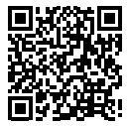
Základní informace
Bezplatný vzdělávací program, který uživatele krok za krokem provede procesem získávání dotací, od pochopení základních pravidel až po navigaci v procesu žádosti o podporu
eLearningový kurz v prostředí ELEV
Cílem kurzu je podpora a zvýšení dovedností v oblasti dotační politiky, jež se mohou pozitivně odrazit na stávajících či plánovaných projektech samospráv
Certifikát=úspěšné ukončení
Studium obsahu
Test

Slide 3
e-Learning
Základní informace
EU fondy (politika soudržnosti 2021–2027)
Národní dotační tituly
Krajské dotační tituly
Evropské fondy v období 2021-2027
Kde fondy EU pomáhají

Slide 4
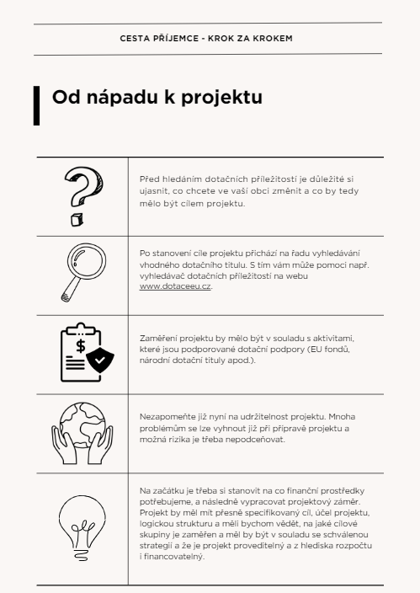
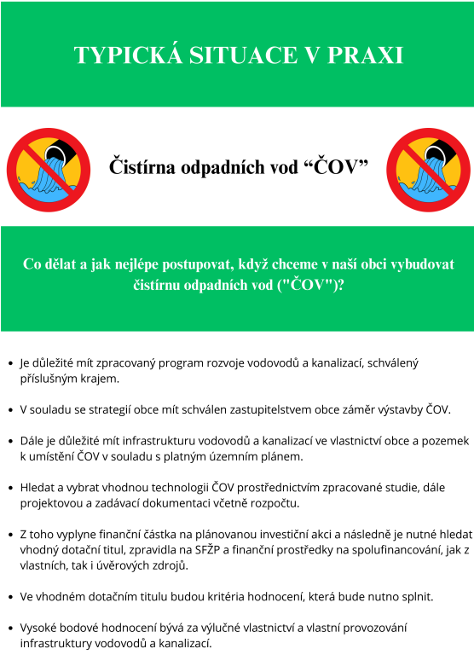
Příklady obsahu

Slide 5
Účast k 4.11.2024
Více než 400 registrovaných
59 úspěšných absolventů

Slide 6
Účast a zastoupení
14
11
12
63
53
50

Slide 7
Obsah
Obsah e-learningového kurzu
PROVAZBA DOTAČNÍHO MANAGEMENTU NA STRATEGICKÉ PLÁNOVÁNÍ OBCE
POZITIVA A ÚSKALÍ DOTACE A EXTERNÍCH ZDROJŮ
KDYŽ SE OBEC ZADLUŽÍ – NA CO SI DÁT POZOR
CESTA PŘÍJEMCE – KROK ZA KROKEM (základní desatero)
KDE ZÍSKAT VÍCE INFORMACÍ
EU FONDY (POLITIKA SOUDRŽNOSTI 2021–2027)
INTEGROVANÉ NÁSTROJE
PROGRAMY EVROPSKÉ ÚZEMNÍ SPOLUPRÁCE
USE CASE
UNIJNÍ PROGRAMY
FINANČNÍ NÁSTROJE
DALŠÍ FONDY A INICIATIVY
NÁRODNÍ DOTAČNÍ TITULY
KRAJSKÉ DOTAČNÍ TITULY
KOMUNIKAČNÍ KANÁL – PRO KONKRÉTNÍ DOTAZY

Slide 8
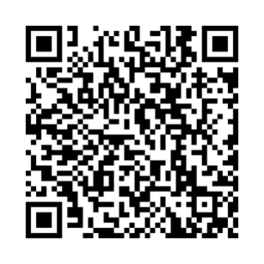
Registrace
Možnost registrace a doplňující informace naleznete na následujícím odkaze
ESI fondy | Institut pro veřejnou správu Praha (institutpraha.cz)
Cílová skupina
Starostové, místostarostové, členové zastupitelstev, tajemníci, vedoucí úředníci a úředníci územních samosprávných celků a všichni ostatní, kteří mají zájem o dotační politiku
Období realizace
Kurz bude zpřístupněn v období od srpna 2024 do října 2025, účastníkům bude kurz zpřístupněn po dobu tří měsíců

Slide 9
DĚKUJEME ZA POZORNOST !
Mgr. Jakub Jaňura, Ministerstvo vnitra, jakub.janura@mvcr.cz
Ing. Filip Janský, Institut pro veřejnou správu Praha, f.jan@institutpraha.cz
Aktivita byla zpracována v rámci projektu Podpora pro příjemce dotací registrační číslo CZ.07.01.01/00/22_002/0000022. Projekt je spolufinancován Evropskou unií v rámci operačního programu OPTP – Operační program Technická pomoc 2021-2027.

